Slide 1



Κοινωνική μηχανική στην κυβερνοασφάλεια
CSP002: Θερινό Σχολείο IPICS
ΠΑΡΟΥΣΊΑΣΗ ΑΠΌ:
Ric Lugo, Kioskli, & Paresh Rathod , Καραγιάννης
TalTech, trustilio, Laurea, PDM

Slide 2
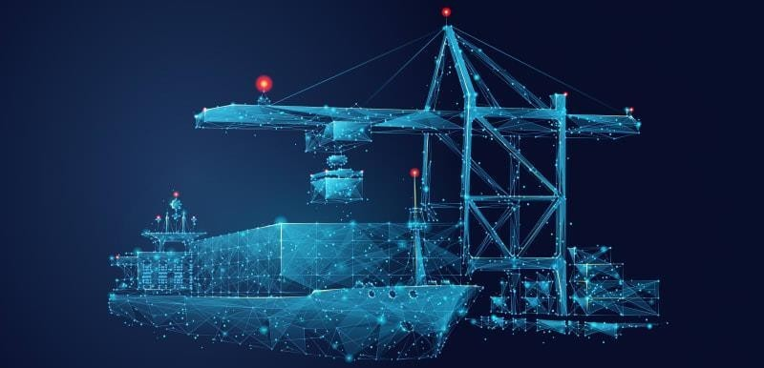





ΕΠΙΚΟΙΝΩΝΊΑ ΚΑΤΆ ΤΗΝ ΑΝΤΙΜΕΤΏΠΙΣΗ
ΠΕΡΙΣΤΑΤΙΚΏΝ ΣΤΟΝ ΚΥΒΕΡΝΟΧΏΡΟ
CYBERHOT 9-10 ΣΕΠΤΕΜΒΡΊΟΥ 2024, ΠΕΙΡΑΙΆΣ, ΕΛΛΆΔΑ
Dr. Ric Lugo, | Καθηγητής Paresh Rathod | Δρ. Κίτυ Κιόσκι
Ναυτική Ακαδημία Εσθονίας | Πανεπιστήμιο Εφαρμοσμένων Επιστημών Laurea | trustilio BV
Τεχνολογικό Πανεπιστήμιο του Ταλίν | trustilio BV
DD.MM.YYYY

Slide 3





















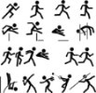
















Εκπαίδευση εκπαιδευτικών (A.A.) Οικογένεια & Ανάπτυξη (BSC (Base Station Controller - υπολογιστικό σύστημα διαχείρισης κυψελών δικτύου κινητής τηλεφωνίας)
HF CE/Επίδοση PhD)

Slide 4


ΤΗΝ ΈΡΕΥΝΑ ΚΑΙ ΤΙΣ ΣΥΜΒΟΥΛΈΣ ΜΟΥ
Ανθρώπινοι παράγοντες
Διαδραστική ανθρώπινη-υπολογιστική
αλληλεπίδραση, Διαδραστική ανθρώπινη-
ρομποτική αλληλεπίδραση
Επιδόσεις και συμπεριφορές στον τομέα της κυβερνοασφάλειας
  Άμυνα στον κυβερνοχώρο
  Ψυχολογία
  Εκπαίδευση και κατάρτιση
  Ατομικό ομαδοποίηση
  Επικοινωνία
  Λήψη αποφάσεων
  Άλλα
Υγεία
Επιδόσεις

Slide 5
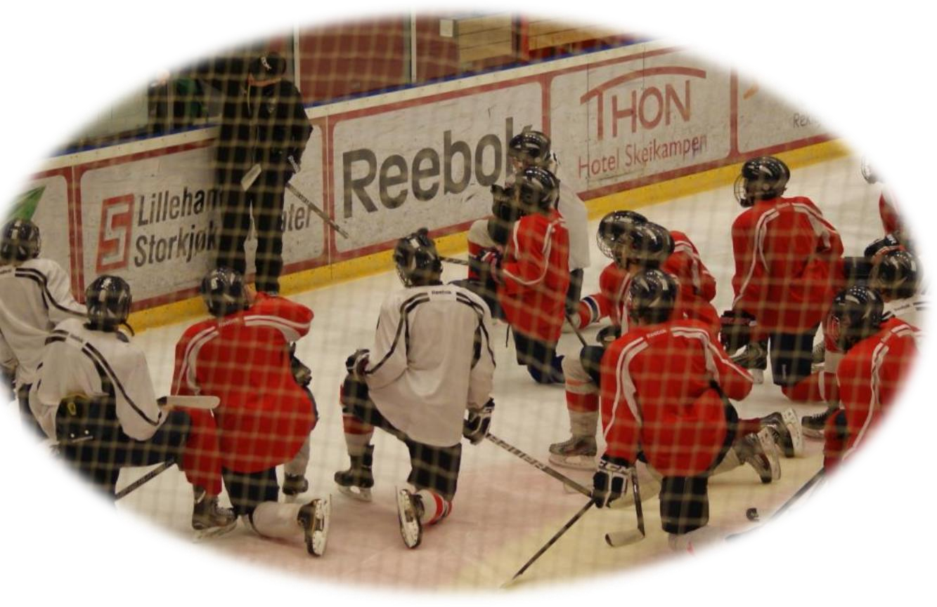



ΕΣΘΟΝΙΚΉ ΝΑΥΤΙΚΉ ΑΚΑΔΗΜΊΑ

Slide 6

Γνωστοποίηση
Συγχρηματοδοτείται από την Ευρωπαϊκή Ένωση. Ωστόσο, οι απόψεις και οι γνώμες που εκφράζονται είναι αποκλειστικά του/των συγγραφέα/ων και δεν αντανακλούν κατ' ανάγκη τις απόψεις και τις γνώμες της Ευρωπαϊκής Ένωσης ή της HADEA. Ούτε η Ευρωπαϊκή Ένωση ούτε η χορηγούσα αρχή μπορούν να θεωρηθούν υπεύθυνοι γι' αυτές.
Συμφωνία έργου αριθ. 101083594

Slide 7


CYBERSECPRO
Προγραμματισμός "Ψηφιακή Ευρώπη" 01.01.23 - 31.12.2024)
Συμμετέχοντες: από 16 χώρες Στόχοι:
Το SecPro έχει ως στόχο να γεφυρώσει το χάσμα μεταξύ των πτυχίων, του εργασιακού βίου και των εμπορεύσιμων δεξιοτήτων κυβερνοασφάλειας στις προσπάθειες ψηφιοποίησης και να παράσχει παραδείγματα βέλτιστων πρακτικών για προγράμματα κατάρτισης στον κυβερνοχώρο.
Φιλοδοξία του CyberSecPro είναι να το ρόλο των θεσμικών οργάνων ανώτερης εκπαίδευσης (ΑΕΙ) στην προσφορά πρακτικών και εργασιακών δεξιοτήτων για την προώθηση ενός αξιόπιστου ψηφιακού μετασχηματισμού σε κρίσιμους τομείς της οικονομίας
ΕΣΘΟΝΙΚΉ ΝΑΥΤΙΚΉ ΑΚΑΔΗΜΊΑ

Slide 8



MARICYBERA
Συμφωνία επιχορήγησης IDS (Intrusion Detection System - Σύστημα ανίχνευσης εισβολών) 952360
Τρία κύρια θέματα:
  Ασφάλεια των θαλάσσιων επικοινωνιών
  Ασφάλεια στον κυβερνοχώρο της θαλάσσιας τεχνολογίας
  Ανθρώπινες πτυχές της ασφάλειας στον κυβερνοχώρο
https://maricybera.taltech.ee/team-2/
https://www.linkedin.com/company/maricybera-era-chair/

Slide 9



















Σχέδιο ATHENA
Ανθεκτικότητα στον κυβερνοχώρο μέσω εκπαίδευσης με επίκεντρο τις μηχανές
Μέλη της συμβουλευτικής επιτροπής
Συμβουλευτική επιτροπή ασφαλείας

Slide 10

ΣΗΜΕΡΑ
Τι περιμένετε να μάθετε σήμερα;
Πόσο σίγουροι είστε γι' αυτό;
Επίγνωση της κατάστασης ο τύπος
Κοινή νοητική μοντελοποίηση
Επικοινωνία και κυβερνοασφάλεια
  Πρακτικές πτυχές και προκλήσεις
Κάποια έρευνα

Slide 11
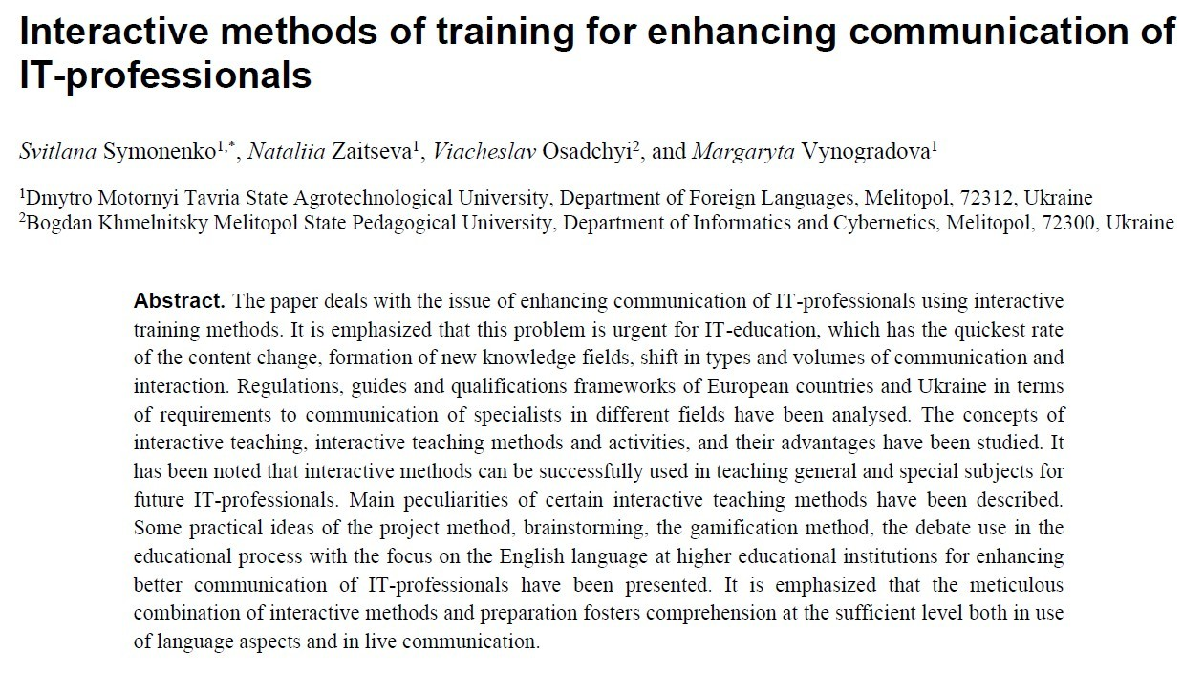
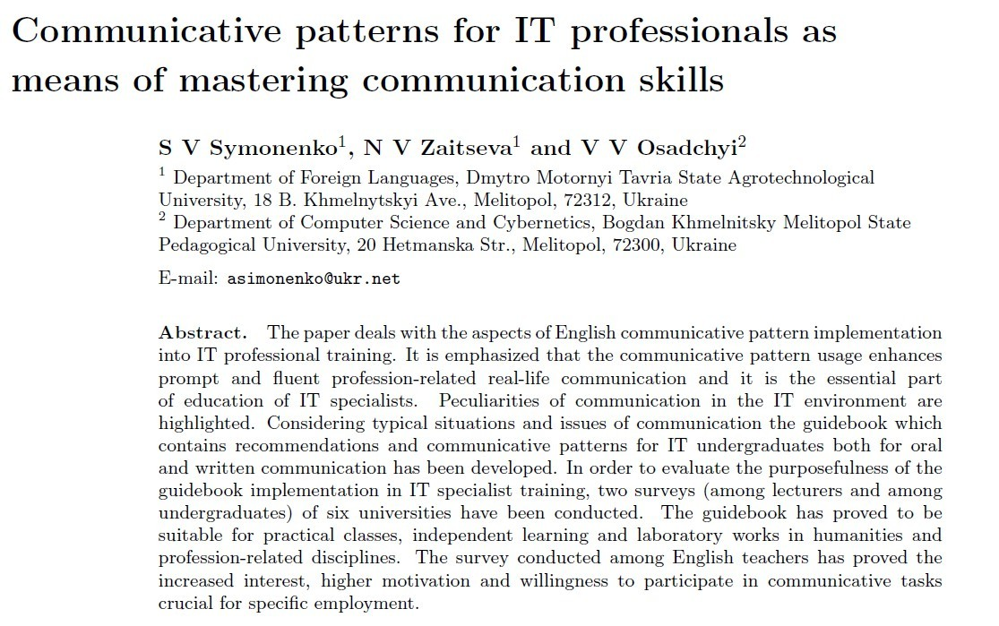

Slide 12

Τι είναι σημαντικό να επικοινωνήσετε σε μια κατάσταση κρίσης;

Slide 13

Απαντήσαμε;
Τι είναι γνωστό;
  Κατάσταση
  Επίπεδα; (Ατομικό, κοινωνικό, οργανωμένο)
  Επιχειρησιακή συνέπεια
Τι είναι άγνωστο;
  Γνωρίζουμε αυτό που δεν γνωρίζουμε;
Ποια είναι τα προβλεπόμενα αποτελέσματα;
  Και πόσο σίγουροι είμαστε για αυτές τις "προβλέψεις";

Slide 14



Πολύπλοκα περιβάλλοντα όπως τα ναυτιλιακά συστήματα αντιμετωπίζουν μοναδικές προκλήσεις κυβερνοασφάλειας.
Η ενσωμάτωση ψηφιακών διδύμων και εργαλείων κυβερνοασφάλειας στον ναυτιλιακό τομέα απαιτεί εξειδικευμένη μοντελοποίηση απειλών.
Η ενσωμάτωση ψηφιακών διδύμων και εργαλείων κυβερνοασφάλειας απαιτεί ολοκληρωμένη μοντελοποίηση απειλών που να περιλαμβάνει ανθρώπινες παραμέτρους.
Οι ανθρώπινοι παράγοντες πρέπει να ληφθούν υπόψη στη μοντελοποίηση απειλών ώστε να αντιμετωπιστεί η απρόβλεπτη φύση της ανθρώπινης συμπεριφοράς.
Η εκπαίδευση και τα πρότυπα συχνά παραβλέπουν κρίσιμους ανθρώπινους παράγοντες, οδηγώντας σε ευπάθειες.
Η αποτελεσματική εκπαίδευση στην κυβερνοασφάλεια πρέπει να ενσωματώνει ανθρώπινες παραμέτρους για τον περιορισμό ευπαθειών που προκύπτουν από ανθρώπινα λάθη.
Προκλήσεις και κενά στην ολοκληρωμένη ενσωμάτωση των ανθρώπινων παραγόντων

Slide 15
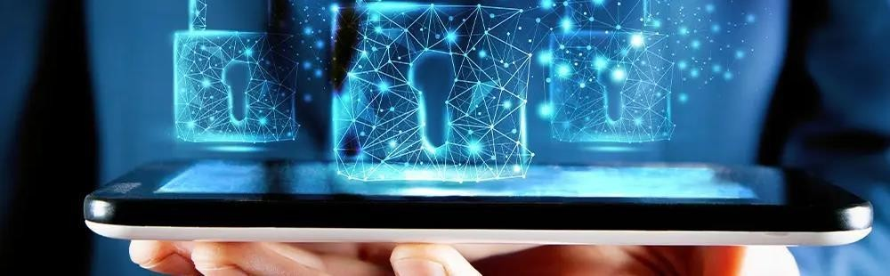
Συγκρότηση διεπιστημονικής ομάδας για την αντιμετώπιση των ανθρώπινων παραγόντων στην κυβερνοασφάλεια.
Απαιτεί τη συμμετοχή ειδικών από ναυτιλιακές λειτουργίες, κυβερνοασφάλεια και συστημική μηχανική.
Ανάπτυξη και εφαρμογή τεχνογνωσίας σε ανθρώπινους παράγοντες στα πλαίσια IT/OT και OSINT.
Στόχος είναι η βελτίωση των πρακτικών κυβερνοασφάλειας μέσω της αξιοποίησης ανθρώπινης γνώσης.
Σχεδίαση και αξιολόγηση εκπαιδευτικών περιβαλλόντων βασισμένων σε ανθρώπινους παράγοντες για καλύτερες λειτουργικές δεξιότητες και συνεργασία ομάδων σε ναυτιλιακά συστήματα.
Η εκπαίδευση πρέπει να επικεντρώνεται σε πρακτικές δεξιότητες και αποτελεσματικό συντονισμό ομάδας.
Στόχοι της ολοκληρωμένης ασφάλειας στον κυβερνοχώρο

Slide 16
Κρίση στον κυβερνοχώρο
Ένα σημαντικό συμβάν κυβερνοασφάλειας που ανατρέπει την κανονική λειτουργία των ψηφιακών συστημάτων, οδηγώντας σε εκτεταμένες επιπτώσεις σε άτομα, οργανώσεις και την κοινωνία. - ENISA (Ευρωπαϊκή Υπηρεσία Κυβερνοασφάλειας)
Ατομικό επίπεδο
μια κρίση στον κυβερνοχώρο μπορεί να οδηγήσει σε απώλεια προσωπικών δεδομένων, κλοπή ταυτότητας, οικονομικές απώλειες και σημαντική παραβίαση της ιδιωτικής ζωής. Τα άτομα μπορεί να διαπιστώσουν ότι οι προσωπικές τους πληροφορίες έχουν τεθεί σε κίνδυνο, με μακροπρόθεσμες επιπτώσεις στην οικονομική και προσωπική τους ζωή.
Οργανωτικό επίπεδο,
η κρίση στον κυβερνοχώρο μπορεί να οδηγήσει σε λειτουργικές ανατροπές, οικονομικές απώλειες, νομικές ευθύνες και ζημία στη φήμη της οργάνωσης. Οι επιχειρήσεις και οι κυβερνητικές οργανώσεις ενδέχεται να αντιμετωπίσουν προκλήσεις κατά την ανάκαμψη από τέτοιες κρίσεις, επηρεάζοντας τη βιωσιμότητά τους και την ευρύτερη οικονομία.
Κοινωνικό επίπεδο
η κυβερνοκρίση μπορεί να υπονομεύσει την εμπιστοσύνη του κοινού στις ψηφιακές υποδομές και τα θεσμικά όργανα. Μπορεί να ανατρέψει ουσιώδεις υπηρεσίες, όπως η υγειονομική περίθαλψη, δημόσιες και οι κυβερνητικές υπηρεσίες, επηρεάζοντας την καθημερινή ζωή των πολιτών και τη λειτουργία της κοινωνίας.

Slide 17

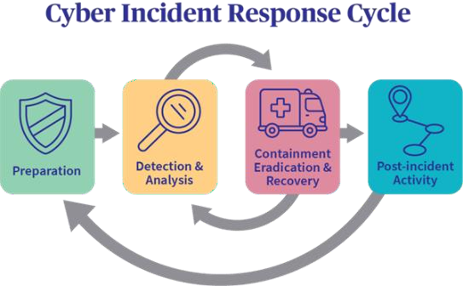
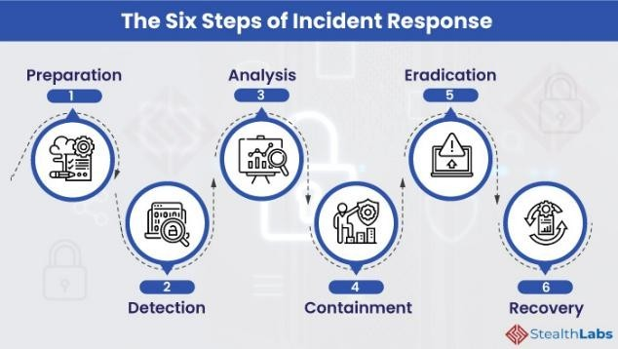
ΤΙ ΕΊΝΑΙ ΠΕΡΙΣΤΑΤΙΚΌ ΣΤΟΝ ΚΥΒΕΡΝΟΧΏΡΟ
Προδραστικό ς Δυνατότητες
Responsive Ικανότητες

Slide 18
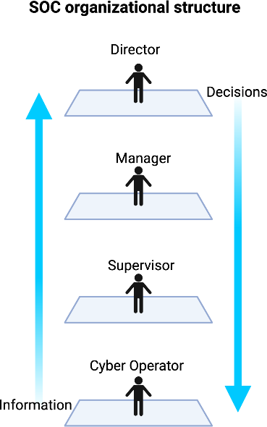
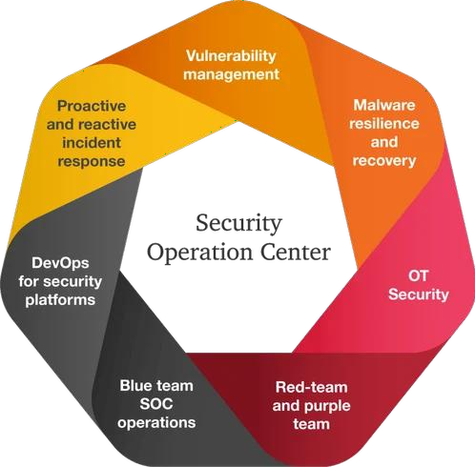
Κέντρα επιχειρήσεων ασφαλείας (SOC)
Οι οργανώσεις εκχωρούν τις επιχειρήσεις κυβερνοασφάλειας σε SOCs
Οι ομάδες SOC καλύπτουν πολλαπλές δραστηριότητες και αναλύουν μεγάλες και συνεχείς ροές δεδομένων
Τεχνικά καθήκοντα και λήψη αποφάσεων εκχωρούμενες σε διαφορετικά
θέσεις στο SOC Muniz et ., 2015)

Slide 19
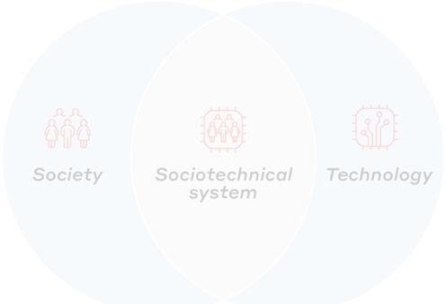
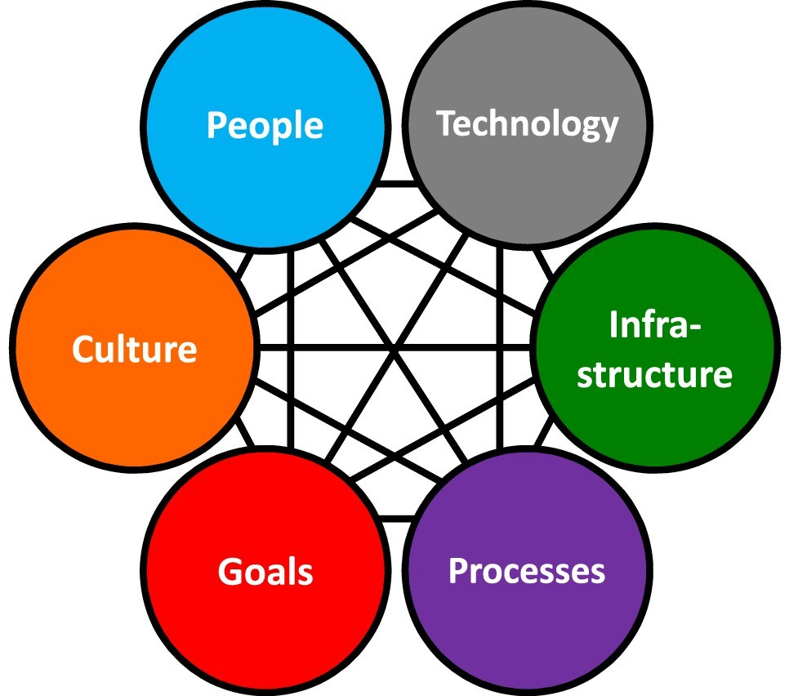
Κοινωνικοτεχνικά συστήματα ΚΤΣ)
• =Cyber Operators COs Τεχνικό προσωπικό σε SOCs
Αντιμετωπίστε προκλήσεις που εκτείνονται στον κυβερνοχώρο, το φυσικό, και κοινωνικό τομέα Jøsok et ., 2016)
Αλληλεπίδραση ανθρώπου-μηχανής και ανθρώπου-ανθρώπου = STS
Το κυβερνο-φυσικό περιβάλλον εργασίας
υπόκειται σε υψηλούς ρυθμούς αλλαγών και καινοτομίας
Τι περιέχει STS;
18

Slide 20

Επίγνωση της κατάστασης Ορισμός
"Η αντίληψη στοιχείων περιβάλλοντος μέσα σε έναν όγκο χρόνου και χώρου, η κατανόηση της τους και η προβολή της κατάστασής τους στο εγγύς μέλλον". (Endsley, 1988, S. 97)
Πρωτότυπο από την αεροπορία πιλότοι, έλεγχος εναέριας κυκλοφορίας)
Πυρηνικές εγκαταστάσεις
Στρατιωτικός τομέας
Αποστολή αμαξοστοιχιών
Πρόγνωση καιρού
Οδήγηση και αυτοματισμένα οχήματα
Πιο πρόσφατα: Ασφάλεια δικτύου

Slide 21


Επίπεδα SA
Επίπεδο 1 Αντίληψη
Επίπεδο 2 Κατανόηση
Προβολή επιπέδου 3

Slide 22
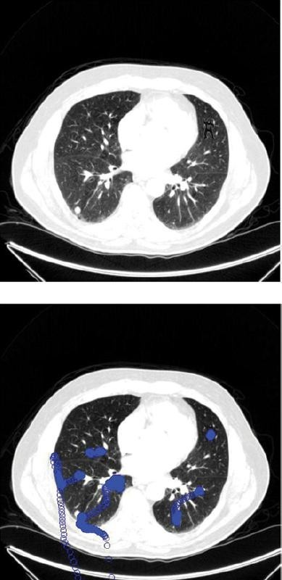
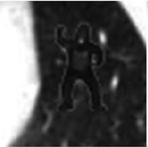


Slide 23
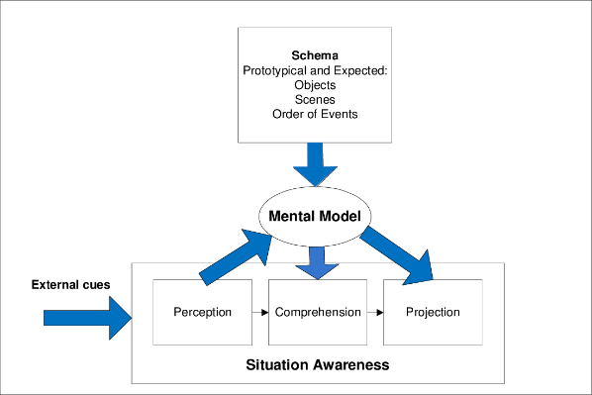
Νοητικά μοντέλα
Μηχανισμοί με τους οποίους οι άνθρωποι είναι σε θέση να παράγουν περιγραφές του σκοπού και της φόρμες του συστήματος, εξηγήσεις της λειτουργίας του συστήματος και των παρατηρούμενων καταστάσεων του συστήματος, καθώς και προλεκτικές προβλέψεις μελλοντικών καταστάσεων. (Rouse & Morris, 1985).
Γνώση σχετικά με το ποιες πτυχές του περιβάλλοντος είναι σχετικές- εντοπισμός κρίσιμων ενδείξεωνκατεύθυνση της προσοχής σε αυτές, ταξινόμηση των πληροφοριών, παράγοντας έτσι μια διαδικασία πιο αποδοτική σε μεγάλες ποσότητες δεδομένων.
Βοηθάει στην αποδοτική ολοκλήρωση των στοιχείων για τη δημιουργία μιας φόρμες κατανόησης της συνολικής σημασίας τους Επίπεδο 2) όσον αφορά τους στόχους.
Βοηθά στην ακριβή και αποδοτική προβολή μελλοντικών
καταστάσεων με βάση τη δυναμική των τρεχο_{κ}υ_{α}σ_{ι}ών
(Endsley, 2000)
καταστάσεων. (Επίπεδο 3)
Επίπεδο
Επίπεδο
Επίπεδο
Αντίληψη
Κατανόηση
Προβολή

Slide 24
Αλληλεπιδράσεις μεταξύ των επιπέδων SA
με βάση τα δεδομένα/ BU
Επίπεδο 1
Επίπεδο 2
Επίπεδο 3
Αντίληψη
Κατανόηση
Προβολή
με στόχο/ TD
Αντιστοιχίστε μοτίβα με βάση την εμπειρία και επιταχύνετε τα L2 και L3.
Συμπλήρωση του L1 με γνώμονα τον στόχο.
Επαναληπτική διαδικασία αναζήτησης και ανάλυσης δεδομένων σχετικών με τον στόχο.
Υψηλά αποδοτική διαδικασία παραγωγής SA.
Ευπάθεια σε προκαταλήψεις όπως η Anchoring και η Confirmation Bias.

Slide 25
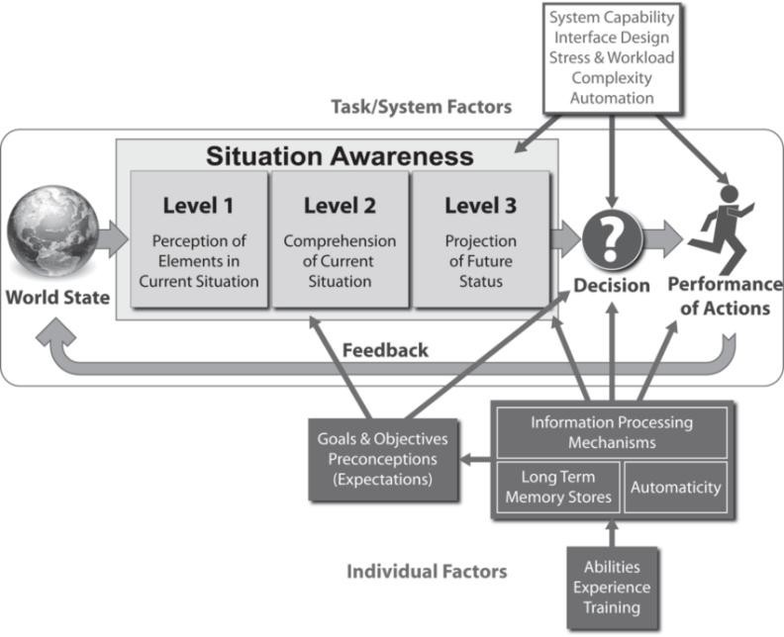

Slide 26

Έρευνα στον τομέα της επικοινωνίας στο CDX
Αρχάριοι
Κυβερνο-φυσικές διαδραστικές αλληλεπιδράσεις διευκολύνονται από τις απαιτήσεις επικοινωνίας και συντονισμού της ομάδας και περιορίζονται από τη δυσαρέσκεια για την επίδοση της ομάδας.
Η λήψη στρατηγικών - τακτικών αποφάσεων διευκολύνεται μέσω επικοινωνίας, των ανώτερων απαιτήσεων καταμερισμού χρόνου.
Οι αρχάριοι προαπαιτούνται από τις αλληλεπιδράσεις επικοινωνίας
  Διαφορά φόρτου εργασίας εργασιών και φόρτου εργασίας ομαδικών εργασιών
Εμπειρογνώμονες
"η αποτελεσματική συνεργασία, η εμπειρία και η εξειδίκευση των λειτουργικών ρόλων εντός των ομάδων είναι σημαντικοί παράγοντες που καθορίζουν την επιτυχία αυτών των ομάδων στον διαγωνισμό και αποτελούν σημαντικούς παρατηρησιακούς προγνωστικούς παράγοντες για τον έγκαιρο εντοπισμό και τον αποτελεσματικό μετριασμό των συνεχιζόμενων επιθέσεων στον κυβερνοχώρο. Τα αποτελέσματα αυτά υποστηρίζουν τις θεωρίες για την ωρίμανση των ομάδων και την ανάπτυξη του λογισμικού ομαδοποίησης
εφαρμόζεται στην αντιμετώπιση της ασφάλειας στον κυβερνοχώρο"
Οι ειδικοί χρειάζονται λιγότερη επικοινωνία
Περισσότερη εμπειρία απαιτεί λιγότερη ηγεσία
Lugo, R. G., & Sütterlin, S. (2018, Ιούλιος). Προφίλ αξιωματικών στον κυβερνοχώρο και παράγοντες απόδοσης. Στο International Συνέδριο για την ψυχολογία της μηχανικής και τη γνωστική εργονομία (σσ. 181-190Springer, Cham
Buchler, N., La Fleur, C. GHoffman, ., Rajivan, P., Marusich, L., & Lightner, L(2018). Cyber ομαδοποίηση και εξειδίκευση ρόλων σε διαγωνισμό άμυνας για την ασφάλεια στον κυβερνοχώρο. Frontiers in psychology, 9, 2133.

Slide 27
Παράγοντες που επηρεάζουν τη ΣΑ σε αρχάριους και εμπειρογνώμονες
Η SA είναι απαιτητική, συχνά ελλιπής και λανθασμένη
Περιορισμένη προσοχή
Περιορισμένη μνήμη εργασίας
Η ΣΑ είναι γρήγορη, μπορεί να είναι αβίαστη, πιο ολοκληρωμένη, μεγαλύτερη κατανόηση και προβολή.
Σχήμα πρωτότυπων καταστάσεων
Νοητικά μοντέλα του τομέα
Αυτόματη εκτέλεση διαδικασιών
Μαθημένες δεξιότητες π.χ. μοτίβα σάρωσης, επικοινωνίες)
Αρχάριος
Ειδικός

Slide 28
8 Άλλες απειλές για την ΑΕ
Προσοχητική σήραγγα ή: της προσοχής)
  Η προσοχή δεν μπορεί να διαιρεθεί.
  Εγκλωβιστείτε σε συγκεκριμένα χαρακτηριστικά/χαρακτηριστικά και αφήστε ακούσια τη σάρωση.
  Mind the Gorilla.
Απαιτούμενη παγίδα μνήμης
  Υπερφόρτωση της μνήμης εργασίας.
  Συγκεκριμένα, ακουστικές πληροφορίες.
Στρεσογόνοι παράγοντες
  Φόρτος εργασίας, άγχος, κόπωση κ.λπ.
  Πίεση χρόνου, αβεβαιότητα κ.λπ.
  Περιορίζει τη ΣΑ μέσω του περιορισμού της WMC και της επιβράδυνσης της επεξεργασίας πληροφοριών, πιθανότερο είναι η σήραγγα της προσοχής, η αποδιοργανωμένη σάρωση για στοιχεία και λιγότερη σε περιφερειακές ενδείξεις.
Υπερφόρτωση δεδομένων
  Όγκος και ρυθμός μεταβολής
  Περιορισμένο εύρος ζώνης των ανθρώπινων αισθητηριακών μηχανισμών και των μηχανισμών επεξεργασίας πληροφοριών.
  Ο ρυθμός ροής δεδομένων μπορεί να βελτιωθεί σημαντικά με εργονομικές διεπαφές χρήστη
Ακατάλληλη προεξοχή
  Ορισμένα χαρακτηριστικά/χαρακτηριστικά μέγεθος, σχήμα, κίνηση, φώτα που αναβοσβήνουν, θόρυβος) έχουν προτεραιότητα στην αισθητηριακή και προσεκτική επεξεργασία.
  Η υπερβολική ή ακατάλληλη χρήση υποβαθμίζει τη ΣΑ σε άλλες πληροφορίες
Εσφαλμένα νοητικά μοντέλα
  "σφάλμα αναπαράστασης"
  Εφαρμόζεται λάθος νοητικό μοντέλο
Το σύνδρομο του "Out of the loop
  Ο αυτοματισμός μπορεί να εξαλείψει τον υπερβολικό φόρτο εργασίας, αλλά μπορεί μειώνουν επίσης τη ΣΑ, βγάζοντας τους ανθρώπους από τον βρόχο.
"χρόνος ανάληψης" η αυτοματοποίηση ή δεν εξοπλισμένη για να χειριστεί μια κατάσταση

Slide 29
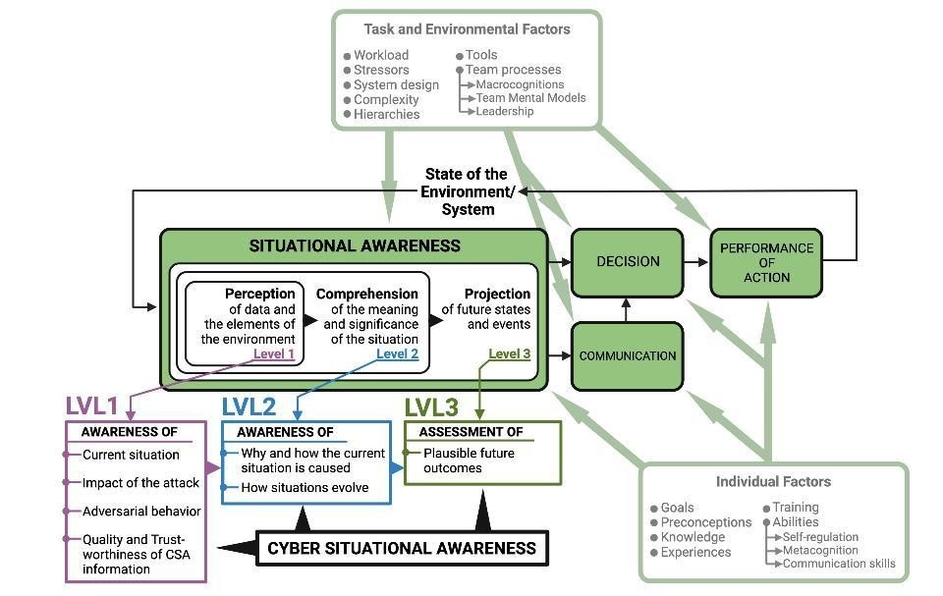
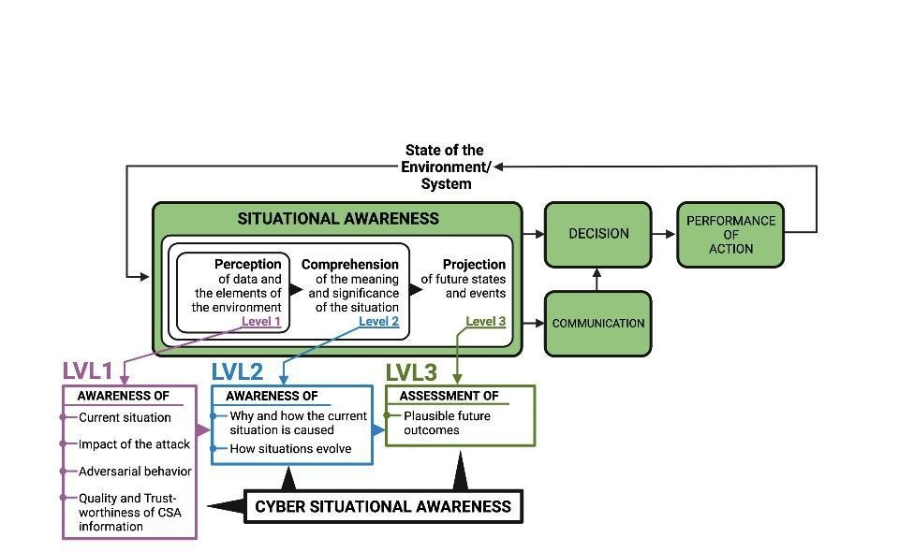
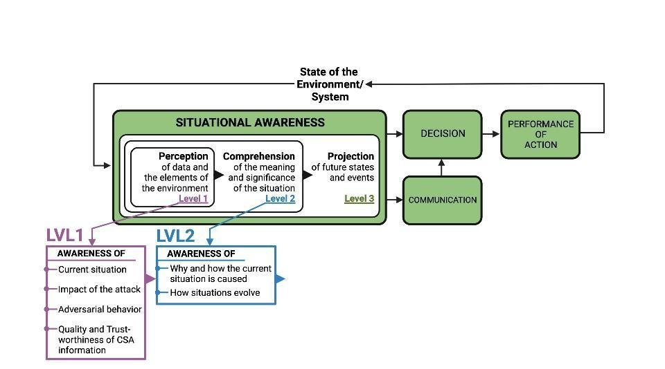
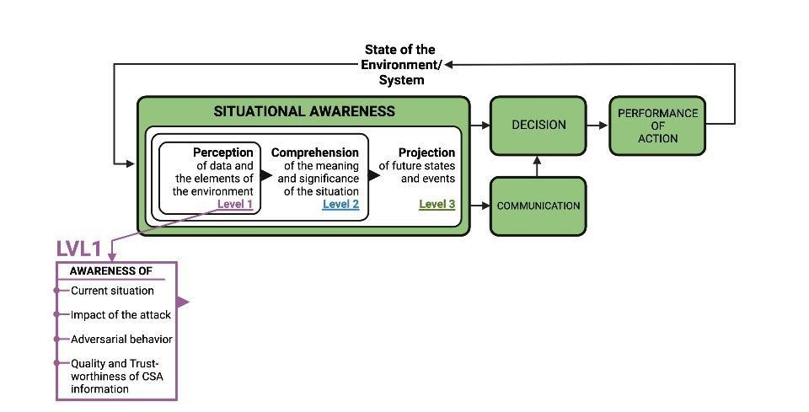
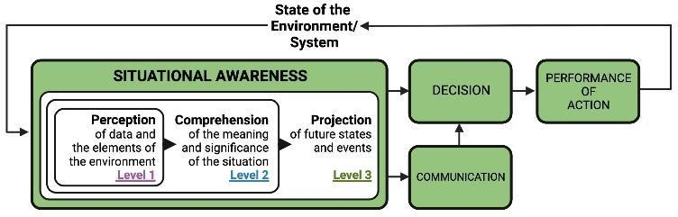
Επίγνωση της κατάστασης και επίγνωση της κατάστασης στον κυβερνοχώρο
Στρες
SA: αντιληπτικές διεργασίες από κάτω προς τα πάνω από το συγκεκριμένο στο αφηρημένο
CSA: ξεκινά με την αντίληψη των δεικτών συμβιβασμού
Ήδη αφηρημένη
Στρες
Endsley, 1995 Barford et al., 2009

Slide 30
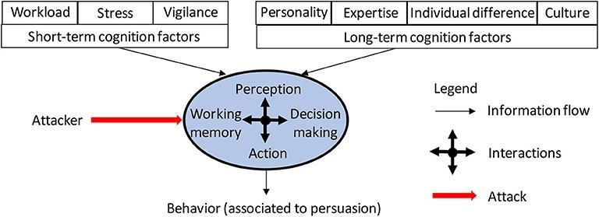
Παράγοντες Γνωστικής Επεξεργασίας
Βραχυπρόθεσμοι Παράγοντες:
Φόρτος Εργασίας
Άγχος
Επαγρύπνηση
Μακροπρόθεσμοι Παράγοντες:
Προσωπικότητα
Εξειδίκευση
Ατομικές διαφορές
Πολιτισμικό υπόβαθρο
Εσωτερική Γνωστική Δομή (Επιρρεπής σε επίθεση)
Αντίληψη (Perception)
Λήψη Απόφασης (Decision Making)
Μνήμη Εργασίας (Working Memory)
Δράση (Action)
Εξωτερικές Επιδράσεις
Επιτιθέμενος → επιτίθεται στη γνωστική δομή
Ροή Πληροφορίας → μεταξύ γνωστικών παραγόντων και συμπεριφοράς
Αλληλεπιδράσεις → εντός της δομής (διπλής κατεύθυνσης)
Συμπεριφορά (σχετιζόμενη με πειθώ)

Slide 31
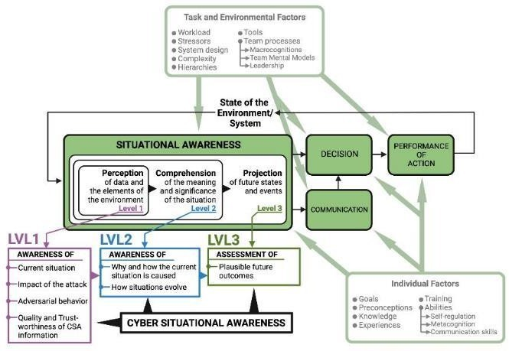
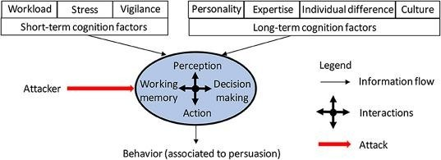

Επιστροφή στην πραγματικότητα
?
09.04.2025
30

Slide 32

Ακριβής αναγνώριση της εικόνας του κυβερνοχώρου RCP) κρίσιμη για τη λήψη αποφάσεων
Η λήψη αποφάσεων με βάση την ανθρώπινη αλληλεπίδραση απαιτεί κοινή επίγνωση της κατάστασης του CTS
Η επίγνωση της κατάστασης στον κυβερνοχώρο CSA) τον οργανωτικό έλεγχο στον κυβερνοχώρο της.
Barford et al. () 7 κριτήρια για CSA
  Συνειδητοποίηση της τρέχουσας κατάστασης
  Συνειδητοποίηση του αντίκτυπου επίθεσης
  Επίγνωση του τρόπου με τον οποίο εξελίσσονται οι καταστάσεις
  Συνειδητοποίηση της αντιφατικής συμπεριφοράς
  Συνειδητοποίηση του γιατί και πώς προκαλείται η τρέχουσα κατάσταση
  Συνειδητοποίηση της ποιότητας και της αξιοπιστίας των πληροφοριών CSA
  Αξιολόγηση των πιθανών μελλοντικών προοπτικών της τρέχουσας κατάστασης
31

Slide 33
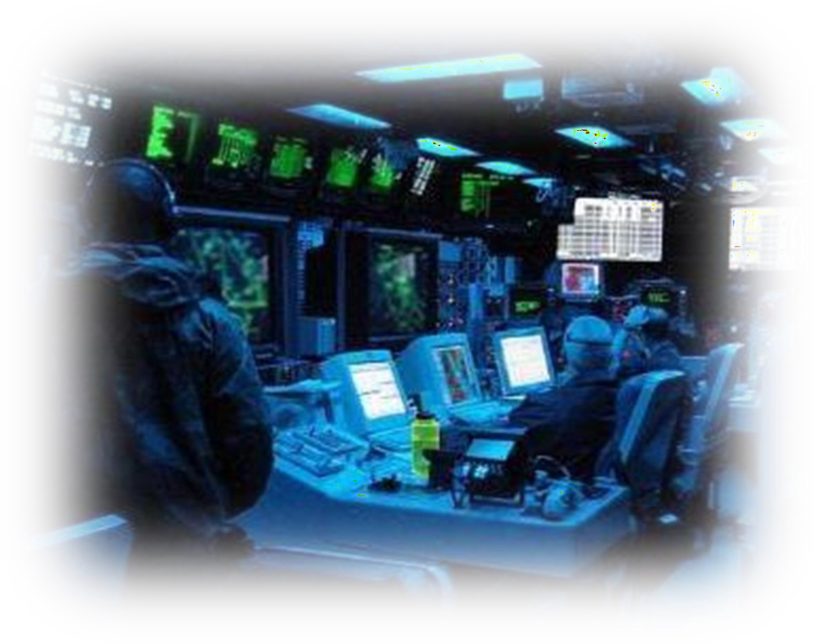
Ακριβής αναγνώριση της εικόνας του κυβερνοχώρου RCP) κρίσιμη για τη λήψη αποφάσεων
• Η ακριβής RCP (Real-time Cyber Picture) είναι κρίσιμη για την Κυριαρχική Κατάσταση Κυβερνοασφάλειας (CSA)
• Οι RCPs αποτελούνται από επιλεκτικά επιλεγμένες και αξιοποιήσιμες πληροφορίες σχετικές με την Κατάσταση του Κυβερνοχώρου (CTS)
• Οι Αξιωματικοί Κυβερνοασφάλειας (COs) ερευνούν απειλές για να δημιουργήσουν RCP → Κοινοποιούν την RCP (sRCP) στον υπεύθυνο λήψης αποφάσεων
• Η μετάδοση της RCP από το κυβερνοχώρο στον φυσικό χώρο συνοδεύεται από πολλές προκλήσεις
32

Slide 34

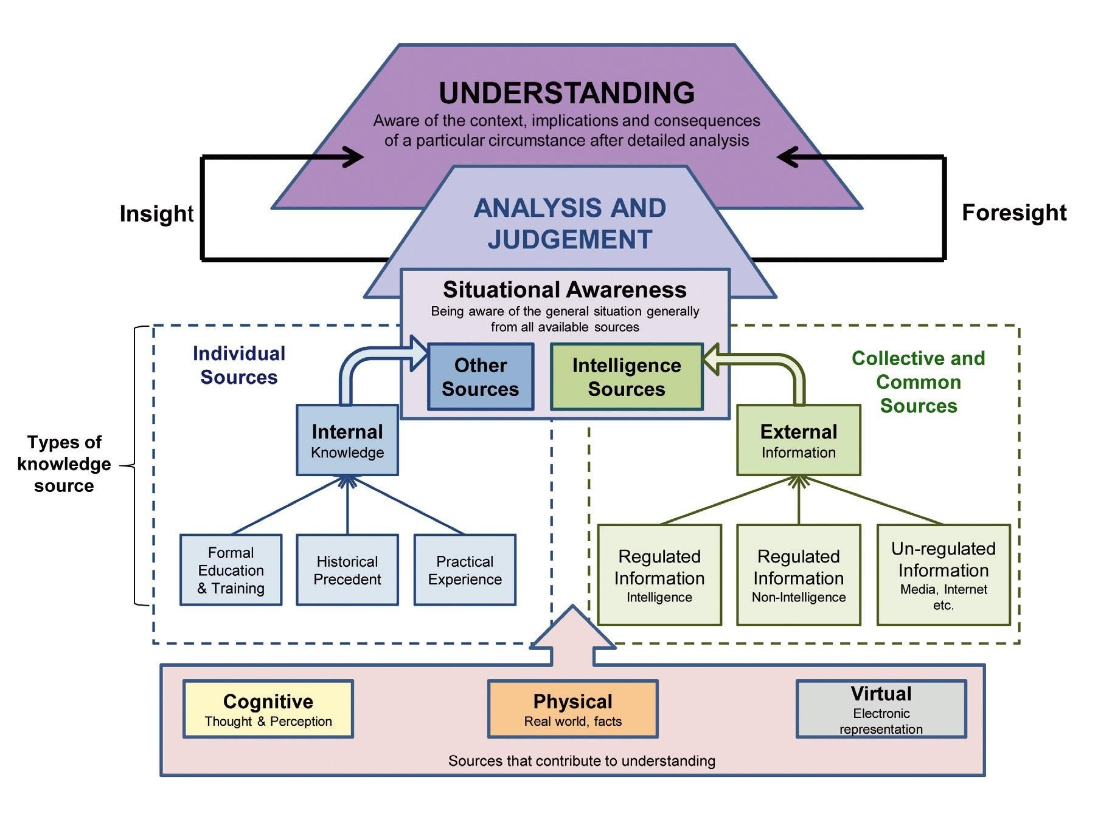
Επίγνωση της κατάστασης vs Κατανόηση της κατάστασης
🔍 Ανάλυσης και Κρίσης (Analysis and Judgement)
Που βασίζεται στην Κατάσταση Επαγρύπνησης (Situational Awareness), δηλαδή στην επίγνωση της κατάστασης από όλες τις διαθέσιμες πηγές.
🔹 Τύποι Πηγών Γνώσης (Types of Knowledge Sources)
Ατομικές Πηγές (Individual Sources):
Εσωτερική Γνώση (Internal Knowledge):
  Εκπαίδευση και Κατάρτιση
  Ιστορικά προηγούμενα
  Πρακτική εμπειρία
Συλλογικές και Κοινές Πηγές (Collective and Common Sources):
Εξωτερική Πληροφορία (External Information):
  Ρυθμιζόμενη πληροφορία (Πληροφορίες και Μη Πληροφορίες)
  Μη ρυθμιζόμενη πληροφορία (π.χ. ΜΜΕ, Διαδίκτυο)
🔸 Είδη Πληροφοριακών Πηγών
Πηγές Πληροφοριών (Intelligence Sources)
Άλλες Πηγές (Other Sources)
🧠 Πηγές που συμβάλλουν στην κατανόηση:
Γνωστική (Cognitive): σκέψη, αντίληψη
Φυσική (Physical): πραγματικά γεγονότα
Εικονική (Virtual): ηλεκτρονική αναπαράσταση

Slide 35
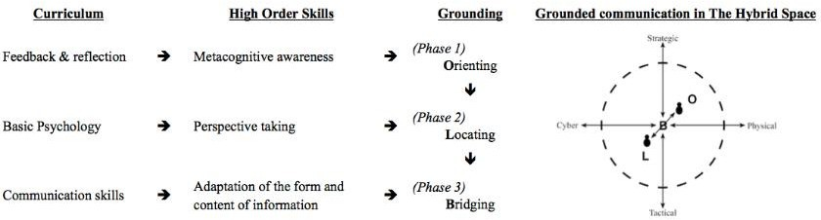

Προσανατολισμός-τοποθέτηση-γέφυρα και της επικοινωνίας (Knox et al, 2018)

Slide 36

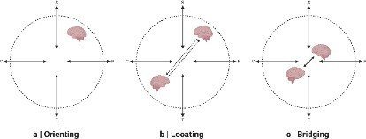
Συνεργατικές πρακτικές COs κατά τη δημιουργία και την ανταλλαγή RCP
Οι CO επικοινωνούν με άλλους CO όταν προσαρμόζουν τα RCP στους client (σύστημα ή πρόγραμμα που επικοινωνεί με server)
  Λιγότερο συνηθισμένο στην οργανωτική ιεραρχία της SOC
  HS: Προβλήματα όταν οι DM και οι CO βρίσκονται σε διαφορετικά τεταρτημόρια
  Οι πεποιθήσεις και οι προσδοκίες επηρεάζουν την
ανταλλαγή και την απορρόφηση RCP and CSA
Τα κεντρικά/επίσημα συστήματα καταστρατηγούνται
  Δεν δίνεται κίνητρο για την ανταλλαγή πληροφοριών μεταξύ των CO
35

Slide 37


Slide 38
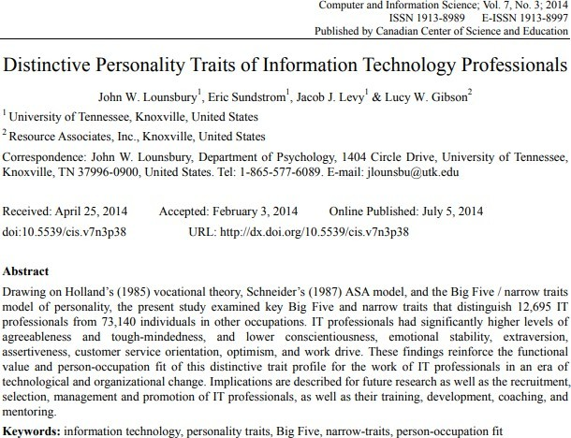
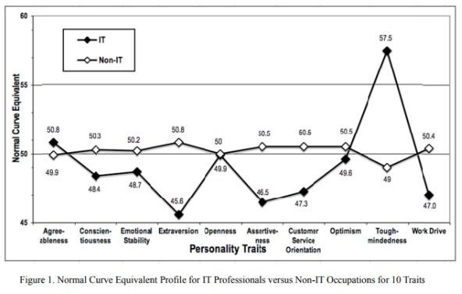

Slide 39
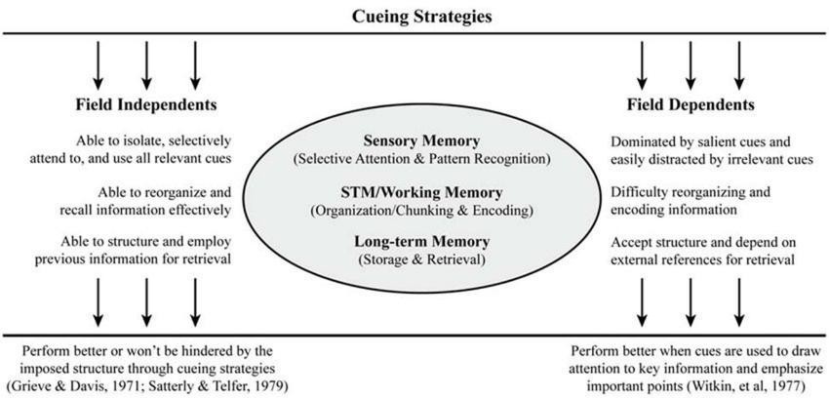
ΙΤ
Υπεύθυνοι κατασκευ αστές
Field Independents (Ανεξάρτητοι από το Πεδίο)
✅ Μπορούν να απομονώνουν, να επιλέγουν και να χρησιμοποιούν τα σχετικά ερεθίσματα.
✅ Έχουν την ικανότητα να αναδιοργανώνουν και να ανακαλούν πληροφορίες αποτελεσματικά.
✅ Μπορούν να δομούν και να χρησιμοποιούν προϋπάρχουσες πληροφορίες για ανάκληση.
📌 Αποδίδουν καλά ακόμα και χωρίς εξωτερική υποστήριξη ή καθοδήγηση.
Field Dependents (Εξαρτημένοι από το Πεδίο)
❌ Κυριαρχούνται από έντονα ερεθίσματα και αποσπώνται εύκολα από άσχετες πληροφορίες.
❌ Έχουν δυσκολία στην αναδιοργάνωση και στην κωδικοποίηση των πληροφοριών.
❌ Εξαρτώνται από δομές και εξωτερικά σημεία αναφοράς για την ανάκληση πληροφοριών.
📌 Αποδίδουν καλύτερα όταν χρησιμοποιούνται ενδείξεις για να δοθεί έμφαση σε βασικά σημεία.
IT
38

Slide 40
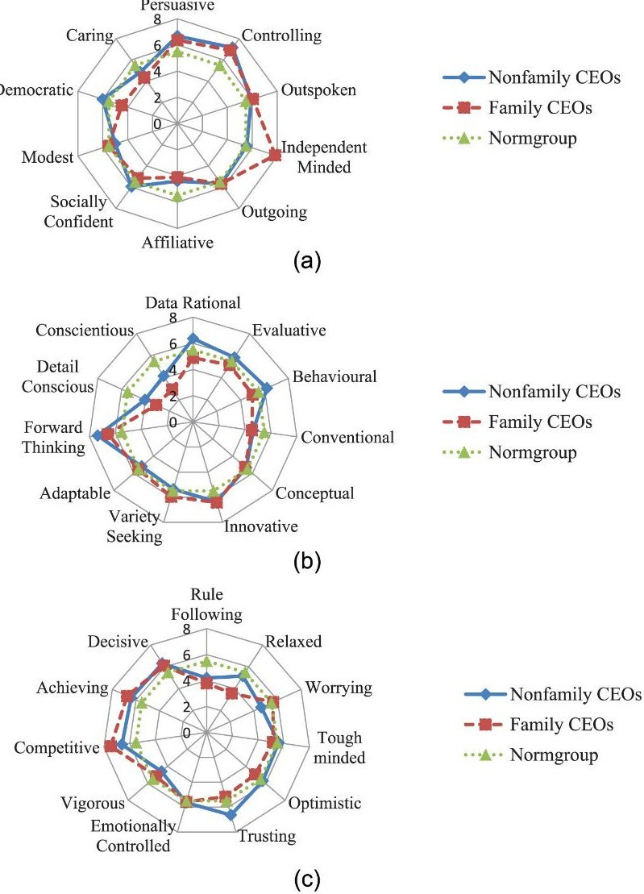
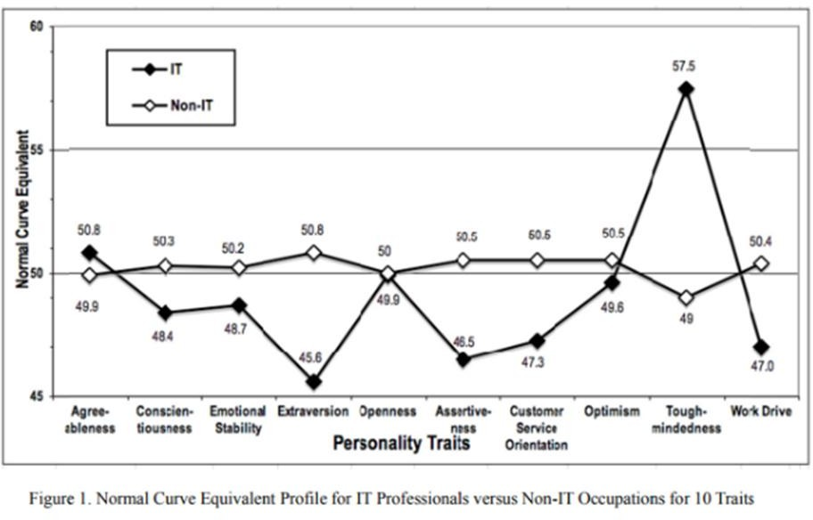

Slide 41
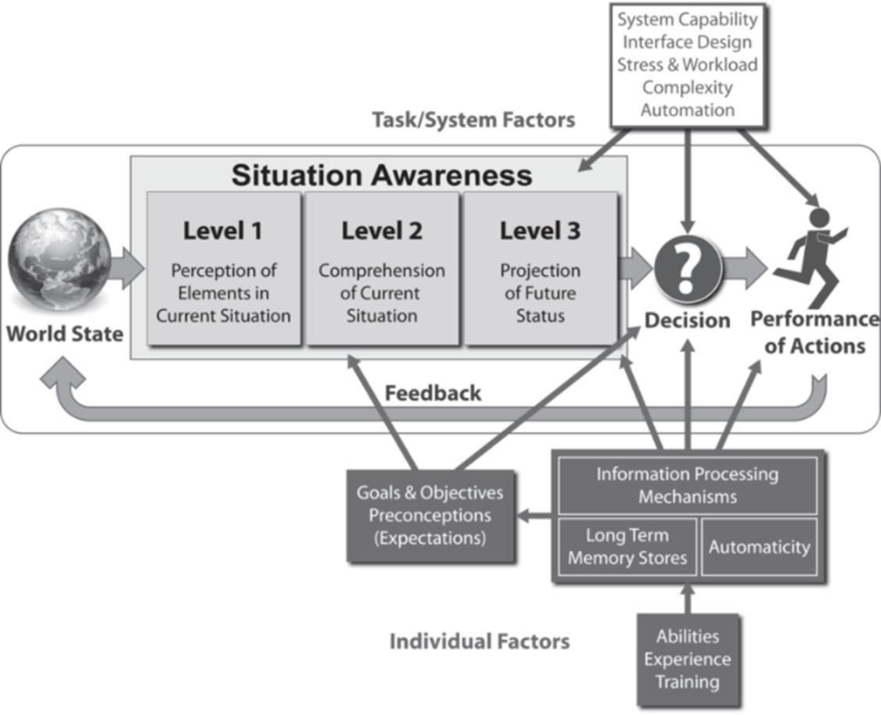
Τι να επικοινωνήσετε
Επίγνωση Κατάστασης (Situation Awareness)
🔹 Επίπεδο 1: Αντίληψη της Τρέχουσας Κατάστασης
Κατανόηση των βασικών στοιχείων του περιβάλλοντος (π.χ. αισθητήρες, παρατηρήσεις, δεδομένα).
🔹 Επίπεδο 2: Κατανόηση της Τρέχουσας Κατάστασης
Συνδυασμός και ερμηνεία των δεδομένων για να αποκτηθεί εικόνα της κατάστασης.
🔹 Επίπεδο 3: Πρόβλεψη Μελλοντικής Κατάστασης
Εκτίμηση των μελλοντικών εξελίξεων με βάση την υπάρχουσα γνώση και εμπειρία.
Παράγοντες Επηρεασμού
Ατομικοί Παράγοντες
  Ικανότητες, εμπειρία, εκπαίδευση
  Μηχανισμοί επεξεργασίας πληροφοριών
  Μακροπρόθεσμη μνήμη, αυτοματοποίηση
  Προσδοκίες, στόχοι και προκαταλήψεις
Παράγοντες Συστήματος / Καθήκοντος
  Σχεδίαση διεπαφής
  Ικανότητες συστήματος
  Στρες και φόρτος εργασίας
  Πολυπλοκότητα, αυτοματοποίηση

Slide 42
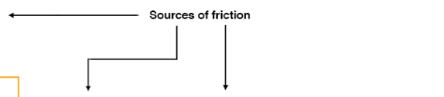
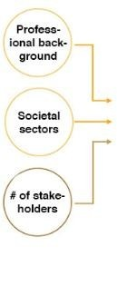
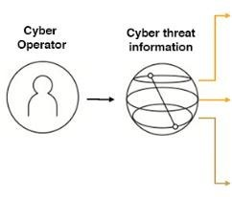
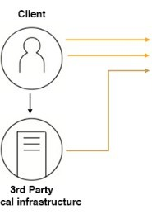

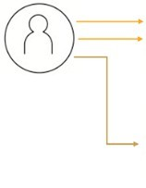
Η επικοινωνία μεταξύ ανθρώπων στον πυρήνα της λήψης αποφάσεων για την άμυνα στον κυβερνοχώρο
Ας μιλήσουμε
Η επικοινωνία στις ΚΤΣ είναι σαν πρόβλημα σχεδιασμού λογισμικού
Η επικοινωνία πρέπει να είναι δομοστοιχειωτή χωρίς τριβές) ώστε είναι για όλοι οι ενδιαφερόμενοι
ΠΩΣ τε με επικοινωνία;
Πώς προτιμάτε να σας μιλάνε;
  Υπό πίεση;
  Επιτιθέμενος CS;
Πώς διαφέρουν τα SITREPS;
  CO XML (Extensible Markup Language - δομημένη μορφή ανταλλαγής δεδομένωνn)
  CO XML (Extensible Markup
Language - δομημένη μορφή ανταλλαγής δεδομένωνn)
  CISO XML (Extensible Markup Language - δομημένη μορφή ανταλλαγής δεδομένωνn)

Slide 43
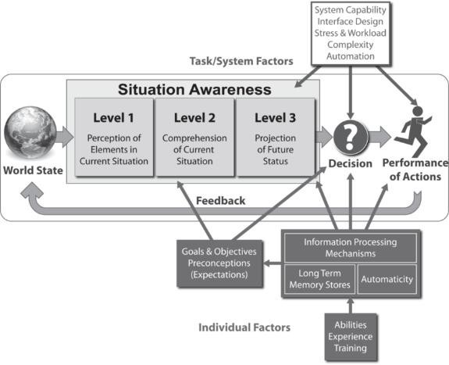
Τι να επικοινωνήσετε SITREPS
Ερώτηση
Ποιες επιλογές είναι διαθέσιμες σε μένα;
Ενέργειες που έχουν ληφθεί μέχρι στιγμής (Άμεση αρχική αξιολόγηση σύμφωνα με τις διαδικασίες της μονάδας SOP: τι έχετε πραγματικά κάνει μέχρι τώρα) Απάντηση στην ερώτηση: Τι έχω κάνει μέχρι τώρα;
Τεχνική ανάλυση (συγκεκριμένη αλλά όχι υπερβολικά λεπτομερής)
Κατάσταση περιστατικού (επιλυμένο ή μη επιλυμένο**)
Άλλοι ενημερωμένοι οργανισμοί / αρχές***
Συστάσεις (Μπορεί να περιλαμβάνουν πολλαπλά πιθανά σχέδια δράσης - COA)
* Αν το περιστατικό είναι άνευ προηγουμένου και δεν υπάρχουν διαθέσιμες διαδικασίες (SOPs), αυτό πρέπει να δηλωθεί.
** Αν το περιστατικό παραμένει άλυτο, να αναφέρεται και ο εκτιμώμενος χρόνος που απαιτείται για την επίλυσή του.
*** Να αναφέρεται επίσης πώς (μέσω ποιου μέσου) ενημερώθηκαν οι άλλοι οργανισμοί.

Slide 44
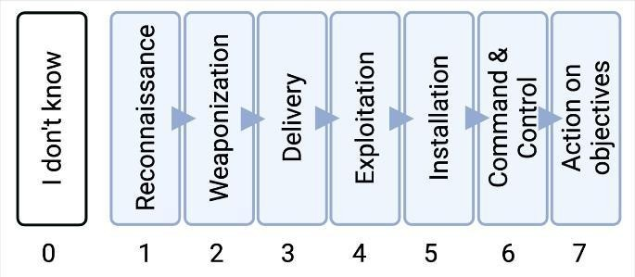

Πού στην αλυσίδα θανάτου είναι η επίθεση;
Πόσο κρίσιμο είναι το σύστημα; Πόσο
σοβαρή ήταν η επίθεση;

Slide 45

L1
Περιγράψτε τη δραστηριότητα που είδατε συγκεκριμένα αλλά όχι υπερβολικά λεπτομερώς)
L2
Τι είδους περιστατικό νομίζετε ότι ήταν;
Αν θα μπορούσατε να προτείνετε κάτι ποιες ενέργειε_{L}ς π₃ρέπει να γίνουν;

Slide 46

Πόσο υψηλή είναι η ποιότητα/αξιοπιστία των πληροφοριών σας σχετικά με τις απειλές;
Πόσο επείγον είναι να αναλάβετε δράση;
Πόσο σίγουροι είστε για τις παραπάνω περιγραφές 0-100%);

Slide 47
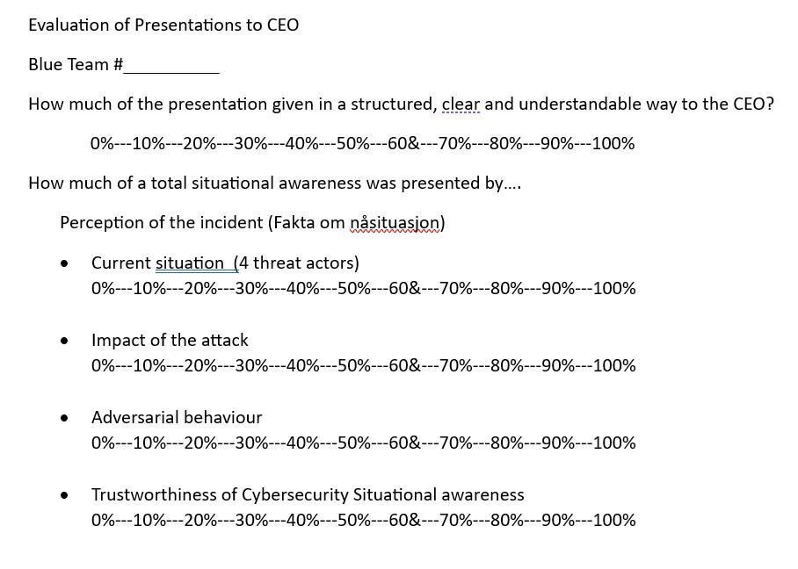
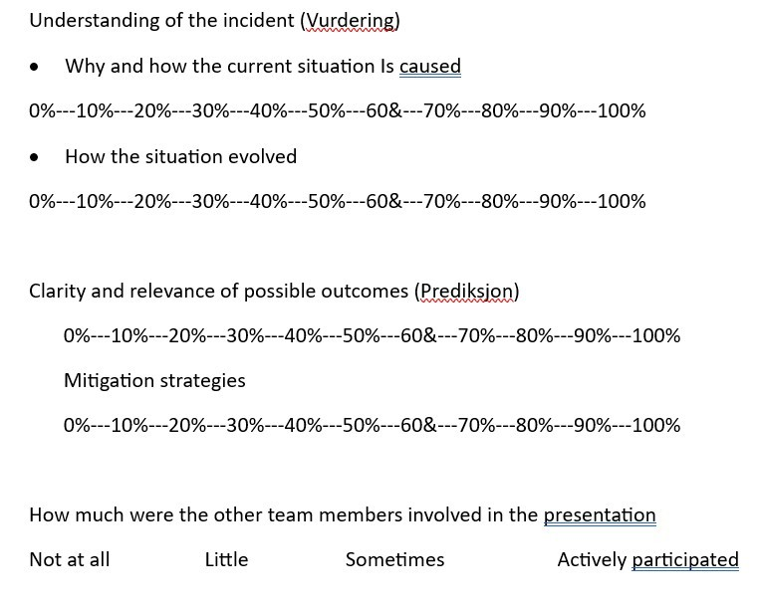

Slide 48
Χρήση SMM για τον μετριασμό των επιθέσεων CS
Πριν από την επίθεση
  Εκπαίδευση
    Τεχνική, συμπεριφορές, επικοινωνία
Κατά τη διάρκεια της Attck
  Επικοινωνία
Μετά την επίθεση
  Η καλή επικοινωνία συμβάλλει στη συντήρηση των οικονομικών συμφερόντων
  Κριτική ανασκόπηση της συχνότητας εμφάνισης
    Δημιουργία/επικαιροποίηση σχεδίου επικοινωνίας

Slide 49
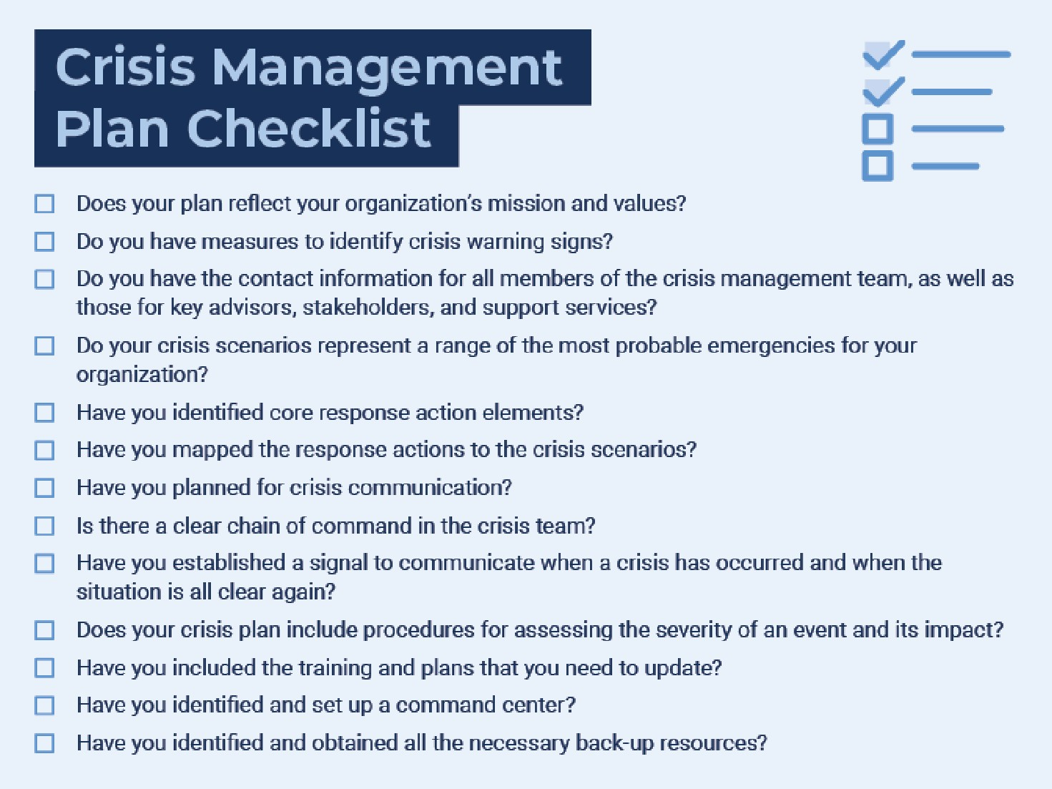

Επικοινωνία κρίσης
Οι επικοινωνιολόγοι που ασχολούνται με την επικοινωνία σε
περίπτωση κρίσης
θα πρέπει να ακολουθούν αυτές τις βέλτιστες πρακτικές:
•
Προγραμματίστε εκ των προτέρων τις κρίσεις και
προετοιμαστείτε για δυνητικές καταστάσεις κρίσης.
•
Γνωρίστε την κατάσταση το συντομότερο δυνατό.
•
Επιλέξτε να είστε διαφανείς σε κάθε
επικοινωνία.
Παραμείνετε ειλικριν
•
είς
σχετικά με την οργάνωση ενός
οργανισμού
κατάσταση.
•
Δώστε προτεραιότητα στις τιμές και την αποστολή της
εταιρείας.

Slide 50
Βασικά συμπεράσματα
Επικοινωνία- κέντρο της αντιμετώπισης περιστατικών
Συνεργασία
Πολιτισμός
  Ηγεσία και διαμόρφωση ρόλων
  Αυτό είναι μια άλλη μέρα

Slide 51
ΣΗΜΕΡΑ
Μάθατε σήμερα;
Πόσο σίγουροι είστε γι' αυτό;
Επίγνωση της κατάστασης ο τύπος
Κοινή νοητική μοντελοποίηση
Επικοινωνία και κυβερνοασφάλεια
  Πρακτικές πτυχές και προκλήσεις

